Slide 1

FANOU Sem-Lord Jack Polart Franck-Emmanuel Nouaffo
Supervisé par Taha RIDENNE

Slide 2
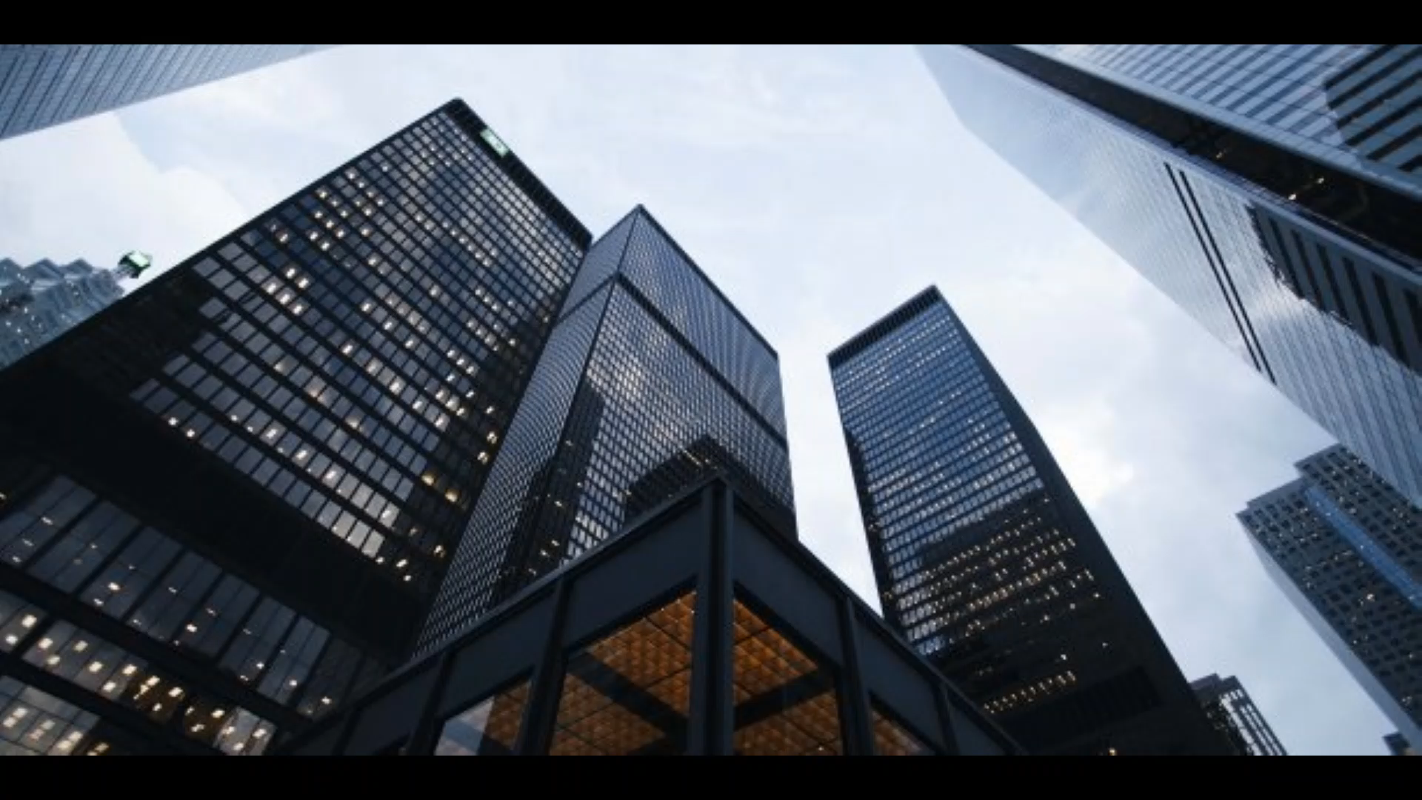
Qu’es-ce qu’une SCPI

Slide 3

Définiton
Une SCPI(Société Civil de Placement Immobilier) est une société qui a pour objet l’achat d’un patrimoine immobilier destiné à la location. Elle permet d’investir dans la pierre sans soucis de gestion, car c’est un professionnel qui s’occupe de tout.

Slide 4

Concept
Chacun peut y investir a hauteur de sa capacité, comptant ou a crédit, et devenir ainsi indirectement et collectivement<propriétaire> de bien immobiliers

Slide 5

Il s’agit d’un placement généralement a long terme: 10ans en moyenne

Slide 6

Grace au capitaux investir par les associées elle achète des biens immobiliers de qualité situé dans des zones géographique et économique dynamiques provenant de différents secteurs d’activté pouvant atténuer ainsi le risque locatif.

Slide 7
Pourquoi choisir la SCPI
Statistiques
Un revenue regulier
Un investissement mutualisé
Différentes possibilités d’accès
Disponibilité

Slide 8
Statistique
Début 2015, selon l’INSEE, 62, 6% des ménages vivant en France, détiennent un bien immobilier et la détention d’un patrimoine immobilier a augment de 0,9 point depuis 2010 alors que l’augmentation du patrimoine financier, elle, stagne;
Selon l’édition 2016 de l’enquête menée et publiée par Le Cercle de l’Epargne, 65% des français jugent l’immobilier comme le placement le plus rentable, dans une logique de préparation de la retraite ;
Selon cette même enquête, 73% des français opteraient pour un placement immobilier plutôt que pour un placement financier.

Slide 9
 | 2010 | 2011 | 2012 | 2013 | 2014 | 2015
Capitalisation (en millions d’€) | 22315 | 24841 | 27229 | 29964 | 32870 | 37823
Collecte nette ( en millions d’€) | 2458 | 2504 | 2500 | 2500 | 2931 | 4975
Performances (en %) | 5,48 | 5,23 | 5,27 | 5,15 | 5,08 | 4,85

Slide 10

Revenues réguliers
La rentabilité de la SCPI est une des plus élevées, elle se place parmi les meilleurs placements immobiliers existants. Ces revenus immédiats vont vous permettre de constituer un patrimoine. Préparer votre retraite, réduire vos impôts, transmettre votre patrimoine… autant de projets auxquels les SCPI apportent des réponses efficaces.

Slide 11
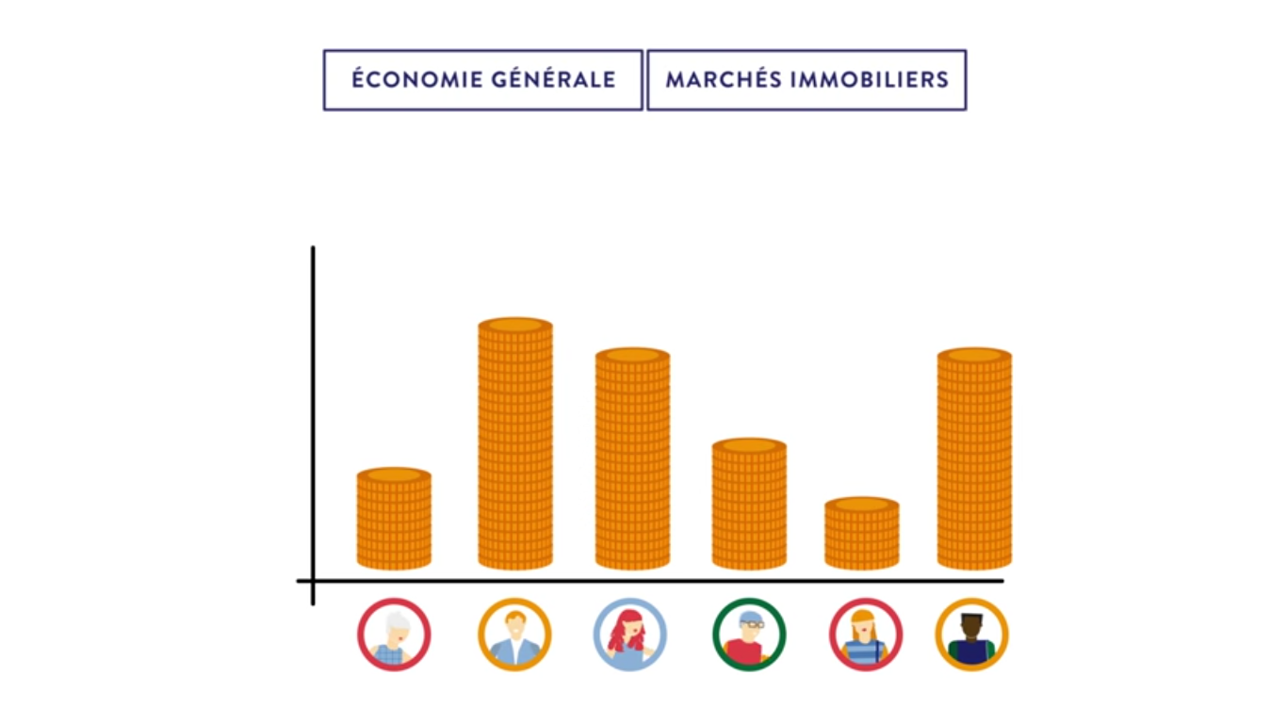

Slide 12

Investissement mutualisé
Acquérir des parts de SCPI correspond à un investissement réparti sur plusieurs dizaines d'immeubles partagés dans différentes métropoles françaises. Cette mutualisation assure une bonne répartition de votre placement

Slide 13
Comment investir en SCPI
Pour investir en SCPI nous avons quatre grands methodes:
Investissement a crédit
Investissement en cash
Investissement en démembrement
Investissement en assurance-vie

Slide 14
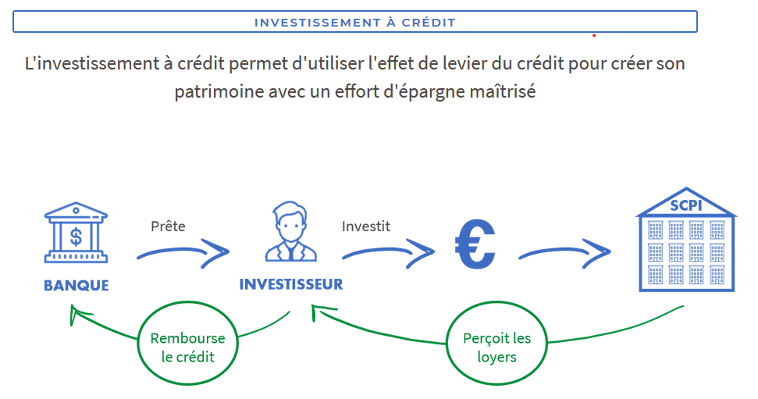

Slide 15
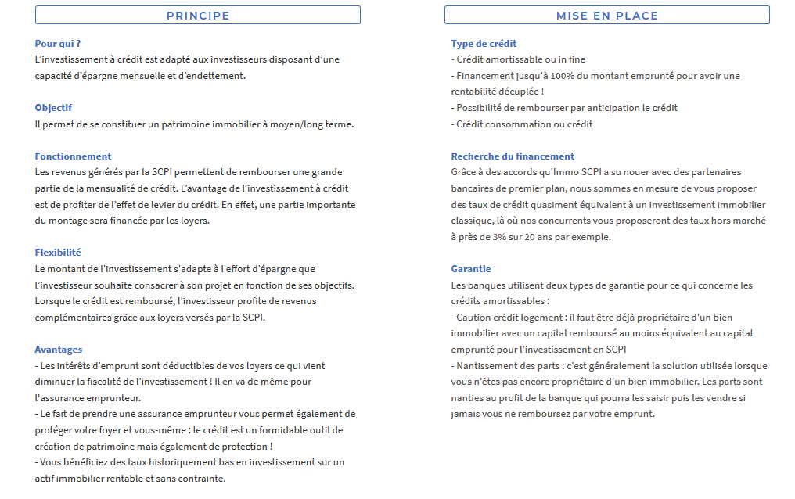

Slide 16
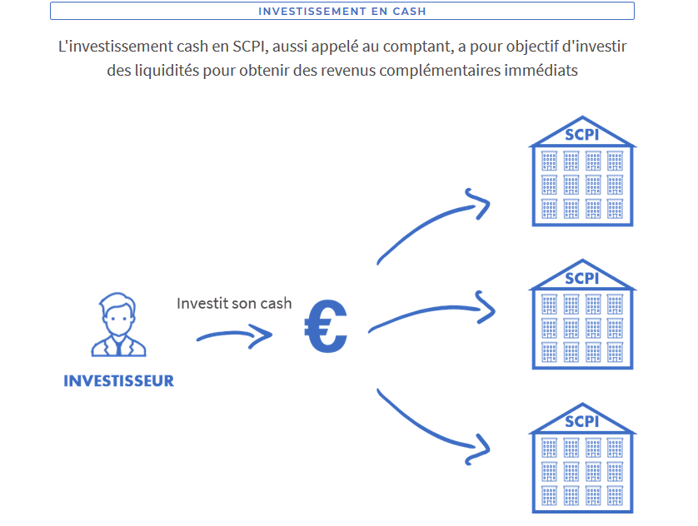

Slide 17
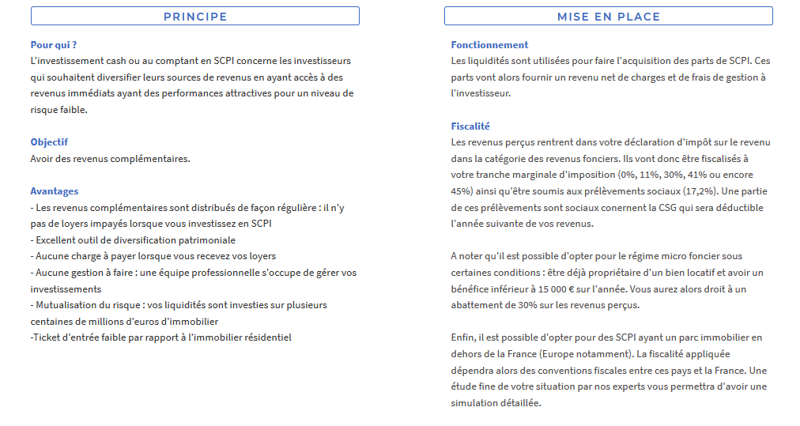

Slide 18
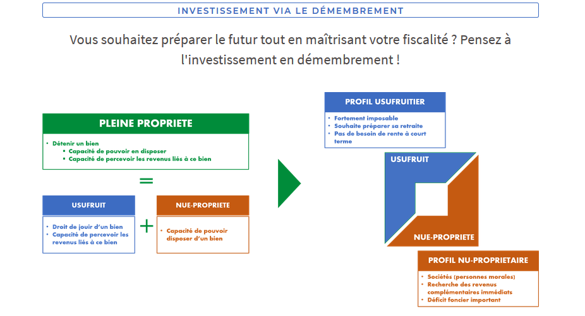

Slide 19
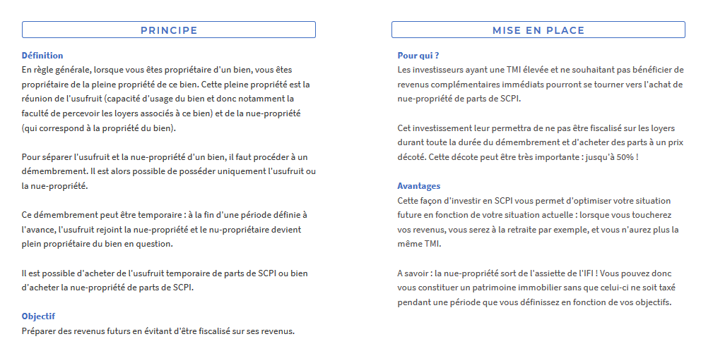

Slide 20
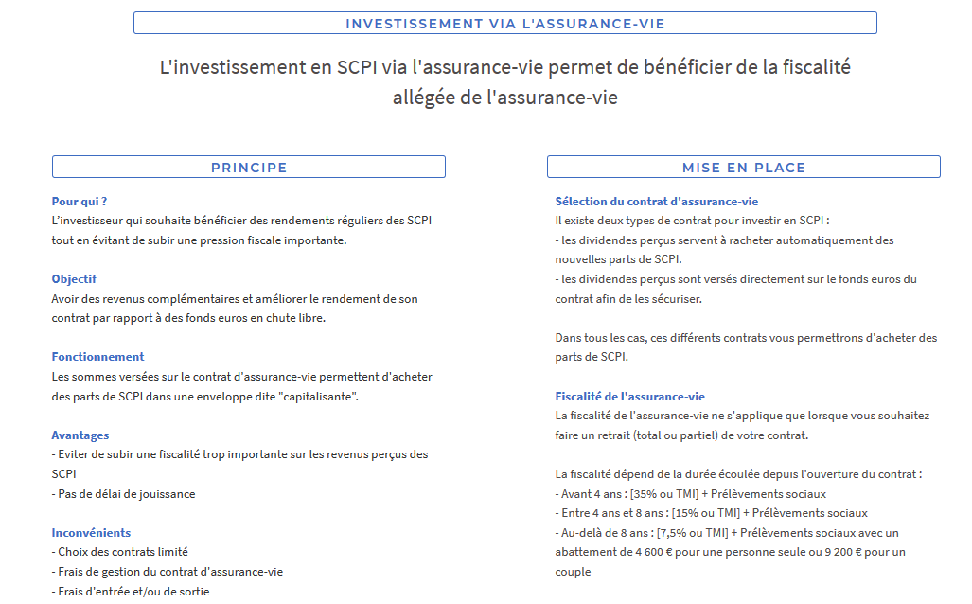

Slide 21
Différents possibilités d’accès
Accès en direct
Par le biais d’une assurance-vie

Slide 22
Plan

Slide 23
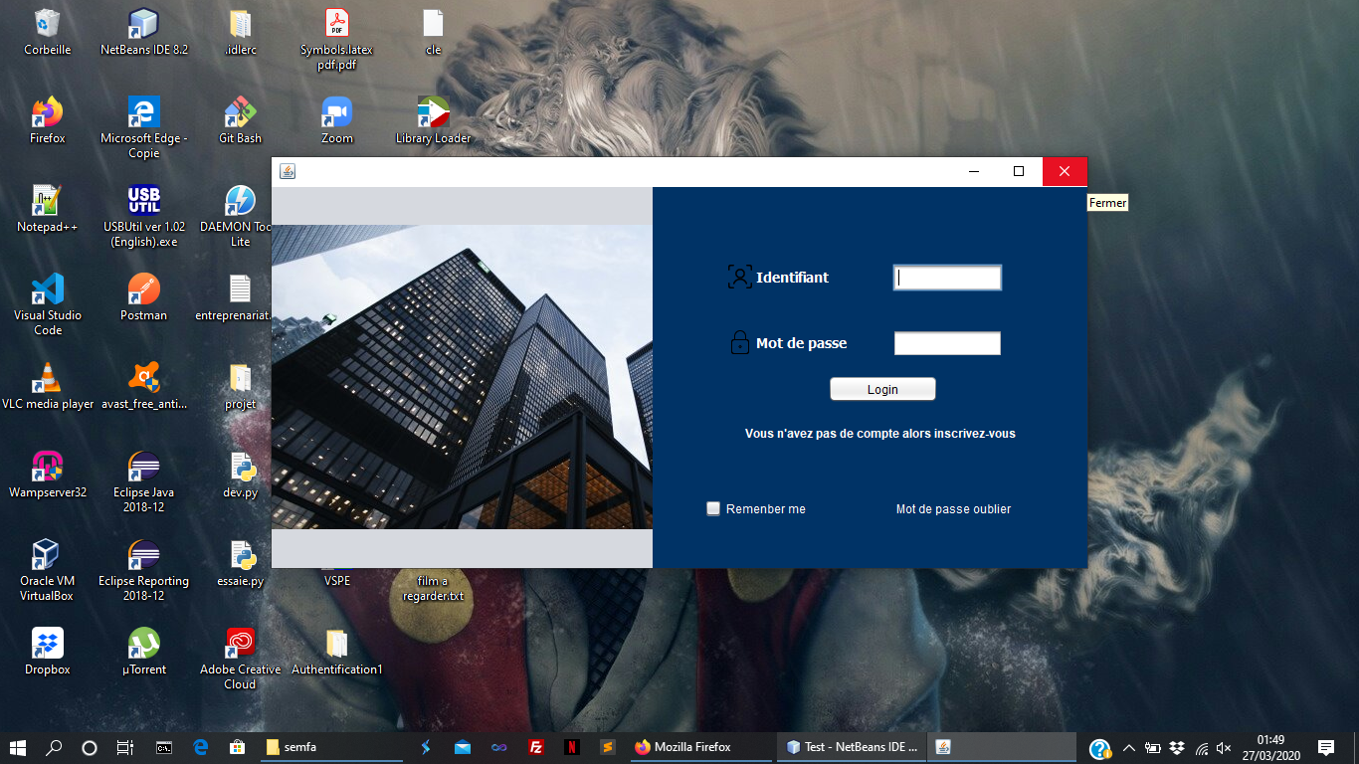
Développement app

Slide 24
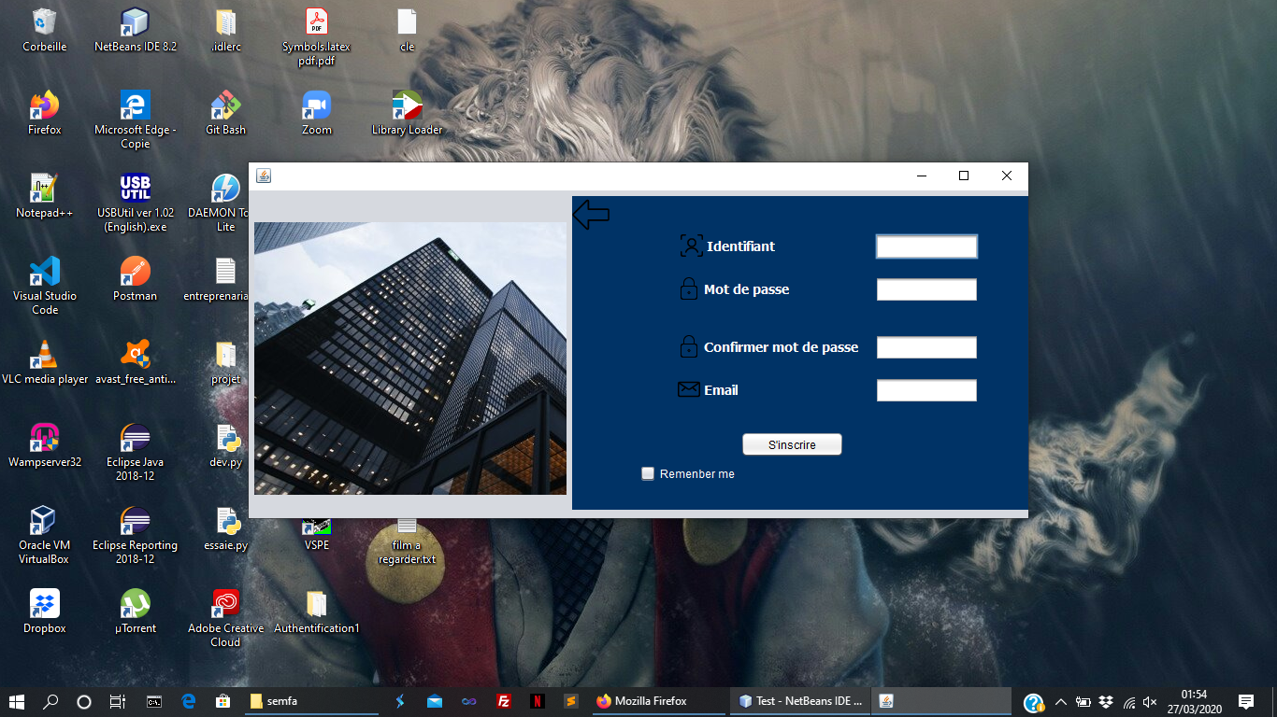

Slide 25
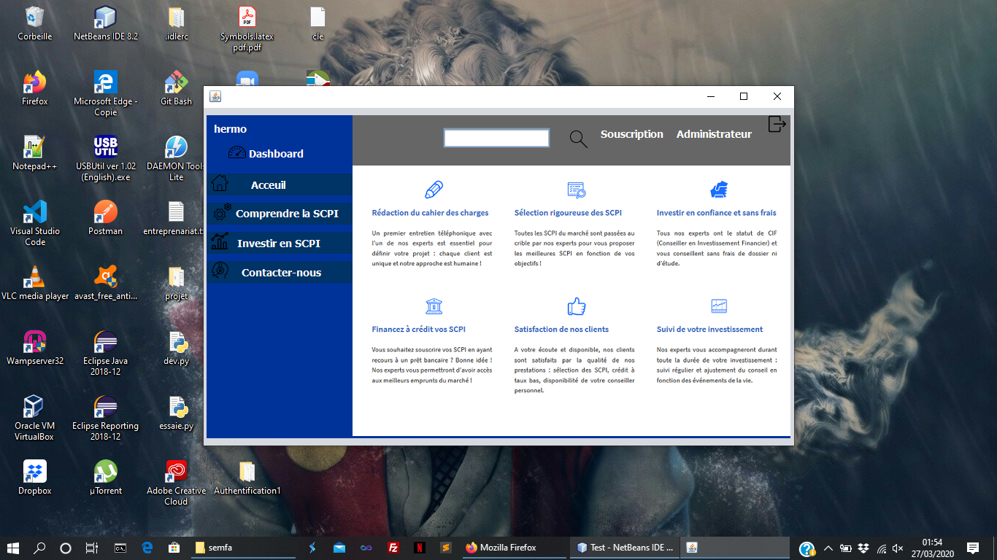

Slide 26
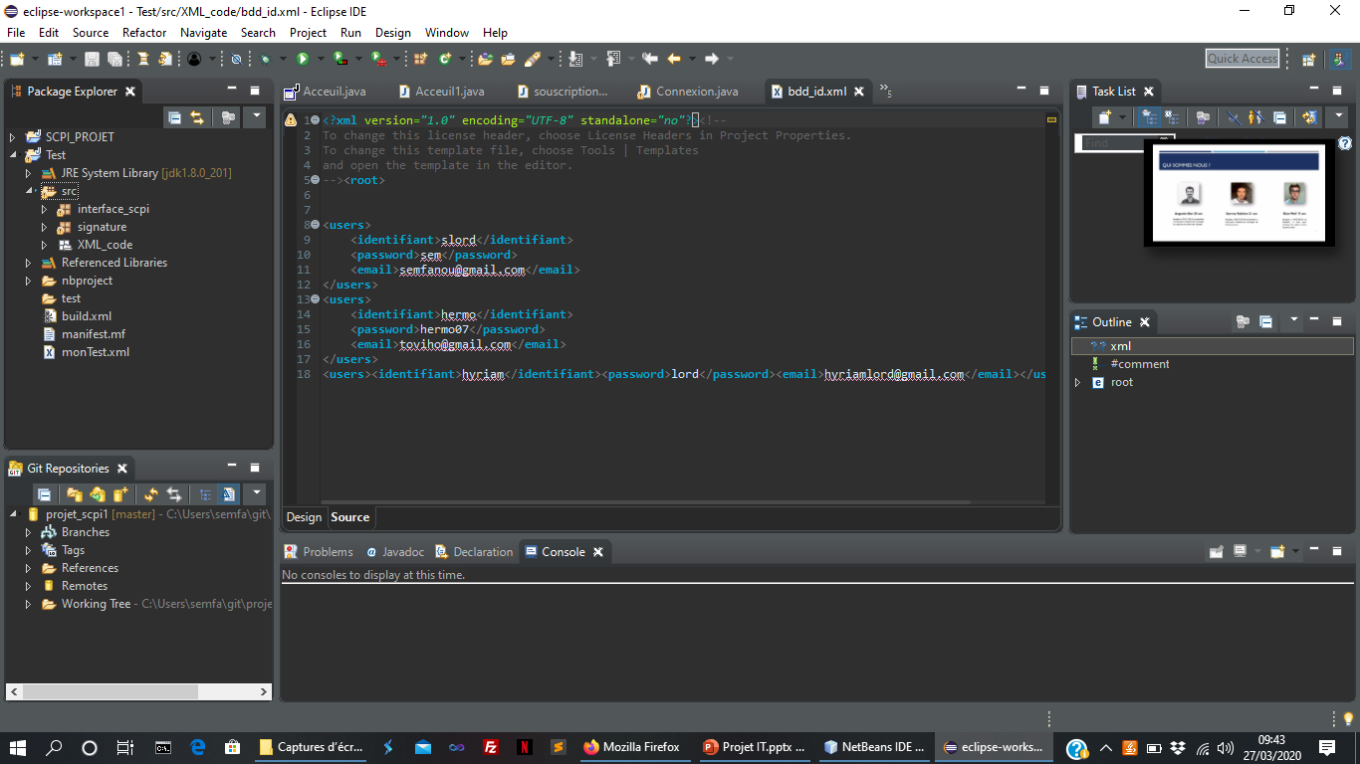
Architecture du code

Slide 27
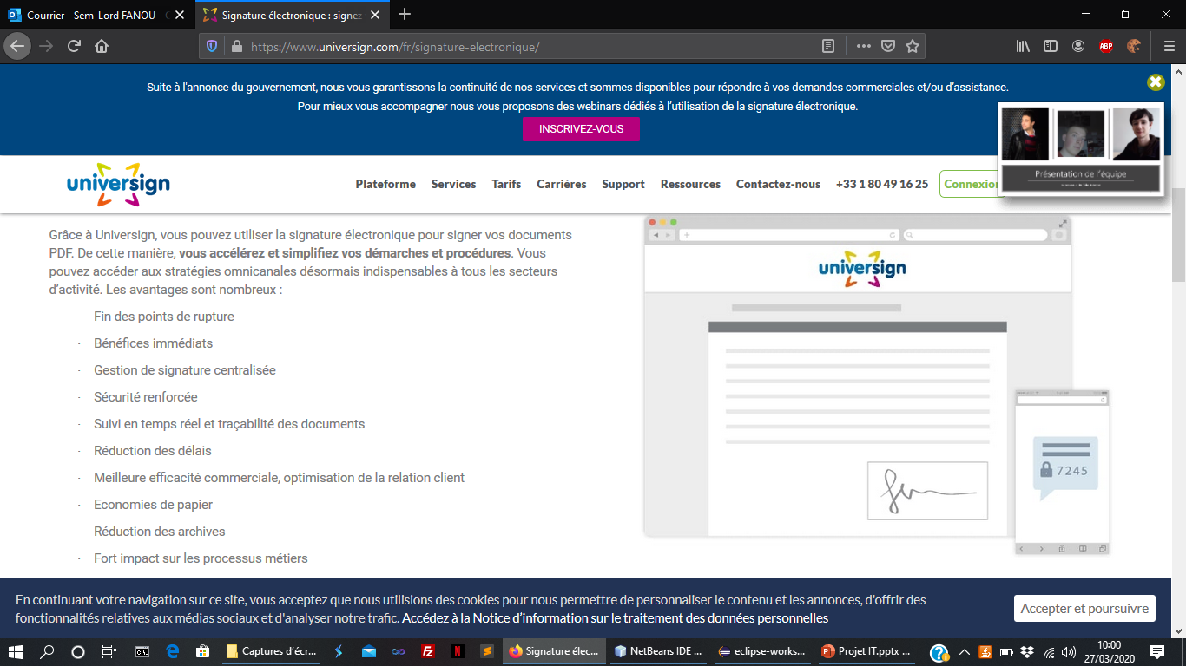

Slide 28
Place à la démo

Slide 29
Merci pour votre attention

